Slide 1
JARINGAN PENYUSUN TUMBUHAN

Slide 2
JARINGAN MERISTEM
Jaringan embrional
Jaringan aktif membelah secara mitosis
Menyebabkan tumbuhan bertambah tinggi dan besar

Slide 3
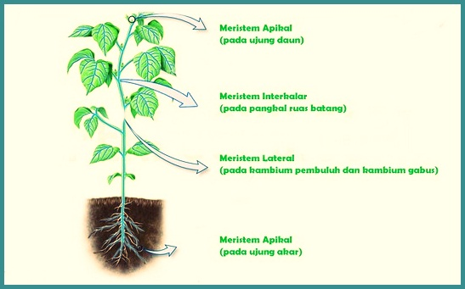
JARINGAN MERISTEM
Berdasarkan letaknya
Meristem apikal
Meristem interkalar
Meristem lateral

Slide 4
JARINGAN MERISTEM
Berdasarkan asal terbentuknya
Promeristem
Meristem yang sudah ada sejak tumbuhan masih berada dalam fase embrio
Meristem primer
Berasal dari jaringan embrional yang membelah secara mitosis dan menghasilkan pertubuhan primer sehingga tumbuhan bertambah tinggi (ujung batang dan ujung akar)
Meristem sekunder
Berasal dari jaringan dewasa yang sel selnya sudah berkembang (batang bertambah besar)

Slide 5
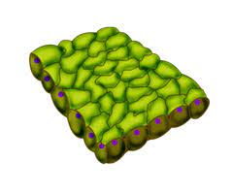
JARINGAN EPIDERMIS
Berfungsi
Menutupi dan melindungi jaringan yang ada dibawahnya
Terdiri atas selapis sel hidup yang berbentuk persegi panjang , tersusun rapat antar sel dan tidak berklorofil
Jaringan epidermis bermodifikasi menjadi Stomata ,Rambut akar, Trikomata, Sel kipas, Spina (duri)

Slide 6
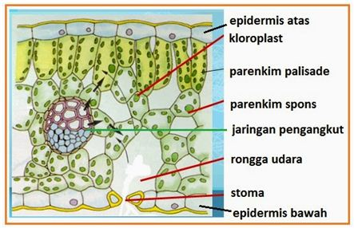
JARINGAN PARENKIM
Jaringan parenkim atau jaringan dasar (ground tissue) Disebut sebagai jaringan dasar karena hampir setiap bagian tumbuhan mempunyai jaringan ini.
Berdasarkan fungsinya dibedkan menjadi
Parenkim asimilasi
Parenkim makanan
Parenkim air
Parenkim udara
Parenkim pengangkut

Slide 7
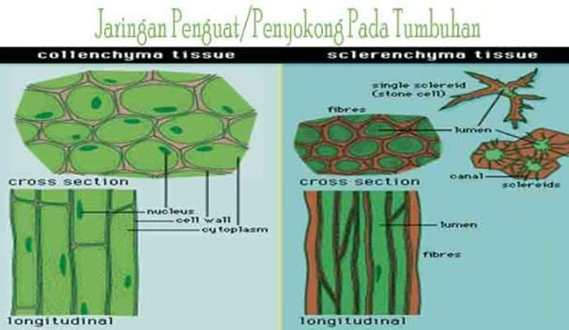
JARINGAN PENGUAT
Sering disebut jaringan penyokong yang berfungsi memperkuat atau menyokong tubuh tumbuhan
Bedasarkan bentuk dan sifatnya dibedakan menjadi
Kolenkim
sklerenkim

Slide 8
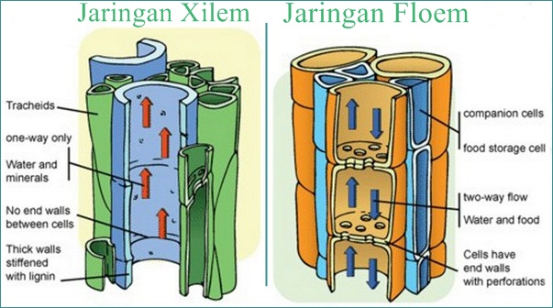
JARINGAN PENGANGKUT
dibedakan menjadi
Jaringan floem
Jaringan xilem

Slide 9
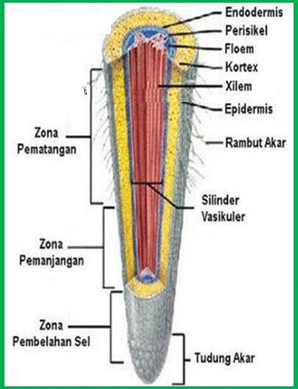
Struktur & fungsi jaringan pada akar
Bagian-bagian akar
Epidermis/kulit luar
Melindungi bagian dalam akar. Mengalami modifikasi menjdi rambut akar, untuk memperluas daerah penyerapan air dan zat hara dari dala m tanah
Korteks
Dimungkinkan terjadi pertukaran gas
Endodermis/kulit dalam
Mengatur keluar masuknya bahan dari dan ke jaringan akar
Stele/silinder pusat
Terdapat pembuluh angkut

Slide 10
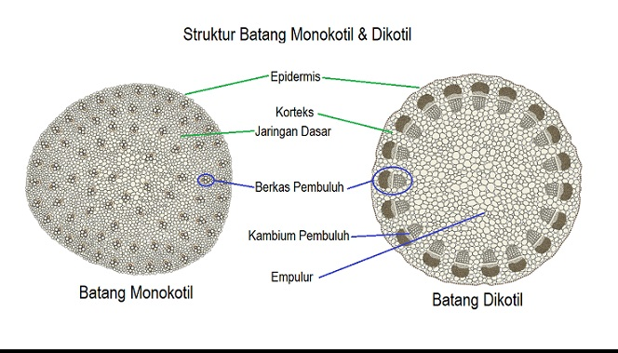
Struktur & fungsi jaringan pada batang
Epidermis
Melindungi jarngn dibawahnya
Korteks
Terjadinya pertukanan gas
Endodermis
Mengandng xat tepung
Stele
Terdapat pembuluh angkut
Aktivitas kambium dapat digunakan untuk menentukan umur pohon. Kambium membentuk lingkar tahun

Slide 11
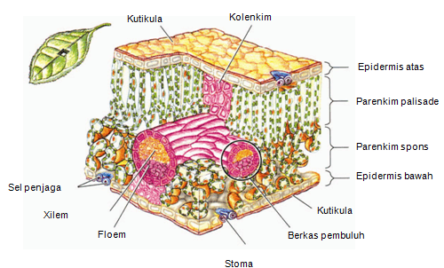
Struktur & fungsi jaringan pada daun
Epidermis
Pada permukaan daun terdapat kutikula, pada beberapa daun terdpat bulu-bulu halus (trikoma), terdapat stomata
Mesofil
Mesofil palisade
Mesofil spons (bunga karang)
Jaringan pengangkut

Slide 12
Teknologi yang terinspirasi dari struktur tumbuhan
Pemasangan batu bata
Teknik fondasi cakar ayam
Teknik panel listrik tenaga surya
Teknik pembuatan air mancur
Teknik sensor cahaya
Teknik lapisan pelindung dan pengilap
Teknik pemurnian air

Slide 13
FOTOSINTESIS
Faktor yang Memengaruhi Fotosintesis
Intensitas cahaya
Konsentrasi karbon dioksida
Suhu
Kadar air
Kadar hasil fotosintesis (fotosintat)

Slide 14
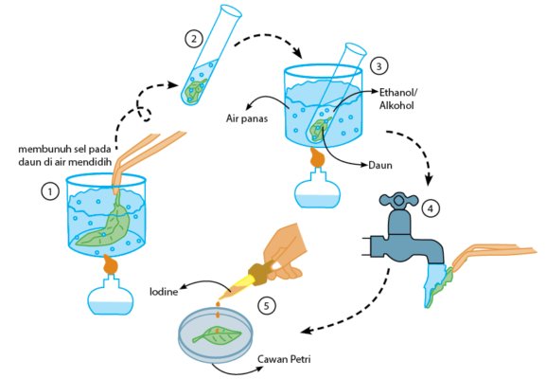
PERCOBAAN SACHS

Slide 15
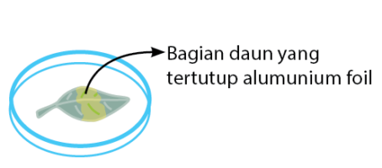
pada bagian permukaan daun yang terbuka tampak berubah menjadi biru kehitaman. Ini menandakan pada bagian tersebut terdapat amilum yang merupakan hasil fotosintesis. Sedangkan bagian permukaan yang tertutup tampak berwarna pucat. Ini menandakan pada bagian tersebut tidak terdapat amilum karena tidak berlangsung fotosintesis.

Slide 16
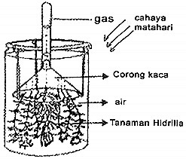
PERCOBAAN INGENHOUZ

